Slide 1
과목_학년학기_단원 | suh_p_0302_02
차시명 | 03 (몇십)÷(몇)을 알아볼까요(2)
파일명 | suh_p_0302_02_0003
검토 | 담당
수학팀 | 김윤희
문서 HISTORY
번호 | 버전 | 문서 작성일 | 내용 비고 | 작성자 (내선번호) | 검토자
1 | V 1.0 | 2022.05.23 | 문서 발생 | 백지수
2 | V 1.0 | 2022.06.07 | 1차 검토 |  | 김윤희
3 | V 2.0 | 2022.06.14 | 2차 검토 |  | 김예림
4 | V 3.0 | 2022.06.14 | 문서 수정 | 김윤희
5
6
7
8
9
10
11

Slide 2
학습 단계 | 자료명 |  | 프레임 수 | 교과서 정보 | 파일명 | 자료 형태
도입 | 애니 | [도입 애니메이션] 기념품 연필 나누기 | 1 | 수학 36쪽, 수학 익힘 26~27쪽 | suh_p_0302_02_0003_101_1.html | Html5(애니)
도입 | 생각 열기 | [생각 열기] 연필 똑같이 나누기 | 1 | 수학 36쪽, 수학 익힘 26~27쪽 | suh_p_0302_02_0003_102_1.html | Html5
도입 | 학습 목표 | 이번 시간에 배울 내용 | 1 |  | suh_p_0302_02_0003_103_1.html | Html5
전개 | 다지기 1 | [다지기 1] 50÷2의 몫을 구하는 방법 알아보기(1/2) | 1 | 수학 36쪽, 수학 익힘 26~27쪽 | suh_p_0302_02_0003_201_1.html | Html5
전개 | 개념 확인 | [개념 확인] 50÷2의 몫을 구하는 방법 알아보기(2/2) | 1 | 수학 36쪽, 수학 익힘 26~27쪽 | suh_p_0302_02_0003_201_2.html | Html5
전개 | 다지기 2 | [다지기 2] 수 모형으로 알아보고 계산 원리 형식화하기 | 1 | 수학 37쪽, 수학 익힘 26~27쪽 | suh_p_0302_02_0003_202_1.html | Html5
전개 | 키우기1 | [키우기 1] 계산해 보면서 익히기 | 1 | 수학 37쪽, 수학 익힘 26~27쪽 | suh_p_0302_02_0003_203_1.html | Html5
전개 | 활동+ | [활동+] 내림이 있는 (몇십)÷(몇) 직접 해 보기 | 1 |  | suh_p_0302_02_0003_203_2.html | Html5
전개 | 키우기2 | [키우기 2] 문장제 해결하기 | 1 | 수학 37쪽, 수학 익힘 26~27쪽 | suh_p_0302_02_0003_204_1.html | Html5
정리 | 핵심 정리 | 핵심 정리 | 1 |  | suh_p_0302_02_0003_301_1.html | Html5
정리 | 차시 예고 | 다음 시간에 배울 내용 | 1 |  | suh_p_0302_02_0003_302_1.html | Html5
평가 | 확인 문제 | 확인 문제 | 1 |  | suh_p_0302_02_0003_401_1.html | Html5
총 프레임 수 |  |  | 12

Slide 3


3-2
2. 나눗셈
suh_p_0302_02_0003_101_1
03 (몇십)÷(몇)을 알아볼까요(2)
Θ Description & Function
[애니 DVD 개발물]
수학 3-2 지도서\app\resource\contents\lesson02\ops\lesson02\video
[애니 게이트 참고 화면]
기념품 연필 나누기
애니 파일명 | mm_32_2_02_02_01_ani.mp4

Slide 4




3-2
2. 나눗셈
suh_p_0302_02_0003_102_1
03 (몇십)÷(몇)을 알아볼까요(2)
Θ Description & Function
다음 그림의 상황에 대하여 이야기해 봅시다.
탭 이벤트
확대 버튼 풀 팝업창 (다음 슬라이드)
답 칸 클릭하면 답 나타남. 정답 확인 버튼은 정답 가리기로 토글 됨.
#1
물음 1
물음 2
물음 3
연필이 몇 자루 있나요?
50자루 있습니다.
연필 50자루,
한 명에게 2자루씩
#2
#3
삽화 파일명 | SA32202.psd 수학 3-2_이미지원본\교과서\032057초등수학교과서3-2-2\Links

Slide 5

3-2
2. 나눗셈
suh_p_0302_02_0003_102_1
03 (몇십)÷(몇)을 알아볼까요(2)
Θ Description & Function
<확대 버튼 클릭 시 나타나는 화면>
1. 텍스트 추가
우리 반 아이들은 합창 대회에 나가게 됐어. 기념품으로 연필도 나누어 준대. 연필 50자루를 한 명에게 2자루씩 나누어 준다면 몇 명이 받을 수 있을까?
#1
삽화 파일명 | SA32202.psd 수학 3-2_이미지원본\교과서\032057초등수학교과서3-2-2\Links

Slide 6
3-2
2. 나눗셈
suh_p_0302_02_0003_102_1
03 (몇십)÷(몇)을 알아볼까요(2)
Θ Description & Function
다음 그림의 상황에 대하여 이야기해 봅시다.
답 칸 클릭하면 답 나타남. 정답 확인 버튼은 정답 가리기로 토글 됨.
물음 1
물음 2
물음 3
한 명에 몇 자루씩 나누어 주려 하나요?
2자루입니다.
연필 50자루,
한 명에게 2자루씩
#1

Slide 7
3-2
2. 나눗셈
suh_p_0302_02_0003_102_1
03 (몇십)÷(몇)을 알아볼까요(2)
Θ Description & Function
다음 그림의 상황에 대하여 이야기해 봅시다.
답 칸 클릭하면 답 나타남. 정답 확인 버튼은 정답 가리기로 토글 됨.
물음 1
물음 2
물음 3
모두 몇 명에게 줄 수 있는지 어떻게 알 수 있을까요?
50을 2로 나누면 알 수 있습니다.
연필 50자루,
한 명에게 2자루씩
#1

Slide 8

3-2
2. 나눗셈
suh_p_0302_02_0003_103_1
03 (몇십)÷(몇)을 알아볼까요(2)
Θ Description & Function
#1
[이번 시간에 배울 내용]
준비물 클릭하면 박스 나타남. X버튼으로 닫기
1
이번 시간에는 무엇을 배울까요?
내림이 있는 (몇십)÷(몇)의 몫을 구할 수 있습니다.
내림이 있는 (몇십)÷(몇)의 계산 원리를 알고 설명할 수 있습니다.
#2
수 모형

Slide 9


3-2
2. 나눗셈
suh_p_0302_02_0003_201_1
03 (몇십)÷(몇)을 알아볼까요(2)
Θ Description & Function
연필을 모두 몇 명이 받을 수 있을지 알아봅시다.
탭 이벤트
답 칸 클릭하면 답 나타남. 정답 확인 버튼은 정답 가리기로 토글 됨
확대 풀 팝업창 (5번 슬라이드내용)
#1
물음 1
물음 2
물음 3
물음 4
연필을 모두 몇 명이 받을 수 있을지 어림해 보세요.
연필 50자루,
한 명에게 2자루씩
#3
25명쯤 받을 수 있을 것 같습니다.
#2
삽화 파일명 | SA32202.psd 수학 3-2_이미지원본\교과서\032057초등수학교과서3-2-2\Links

Slide 10
3-2
2. 나눗셈
suh_p_0302_02_0003_201_1
03 (몇십)÷(몇)을 알아볼까요(2)
Θ Description & Function
연필을 모두 몇 명이 받을 수 있을지 알아봅시다.
답 칸 클릭하면 답 나타남. 정답 확인 버튼은 정답 가리기로 토글 됨
물음 1
물음 2
물음 3
물음 4
어떻게 구할 수 있을지 이야기해 보세요.
50에서 2를 0이 될 때까지 빼 주어 구합니다.
2에 얼마를 곱하면 50이 되는지 생각해서 구합니다.
50을 2로 나누어 구합니다.
#1

Slide 11
3-2
2. 나눗셈
suh_p_0302_02_0003_201_1
03 (몇십)÷(몇)을 알아볼까요(2)
Θ Description & Function
연필을 모두 몇 명이 받을 수 있을지 알아봅시다.
답 칸 클릭하면 답 나타남. 정답 확인 버튼은 정답 가리기로 토글 됨
물음 1
물음 2
물음 3
물음 4
연필을 모두 몇 명이 받을 수 있을지 구하는 식을 써 보세요.
연필 50자루,
한 명에게 2자루씩
50÷2
#1

Slide 12
3-2
2. 나눗셈
suh_p_0302_02_0003_201_1
03 (몇십)÷(몇)을 알아볼까요(2)
Θ Description & Function
연필을 모두 몇 명이 받을 수 있을지 알아봅시다.
답 칸 클릭하면 답 나타남. 정답 확인 버튼은 정답 가리기로 토글 됨
물음 1
물음 2
물음 3
물음 4
어떻게 계산할 수 있을지 수 모형으로 알아보세요.
연필 50자루,
한 명에게 2자루씩
일 모형 50개를 두 부분으로 똑같이 나누어 구합니다.
#1

Slide 13
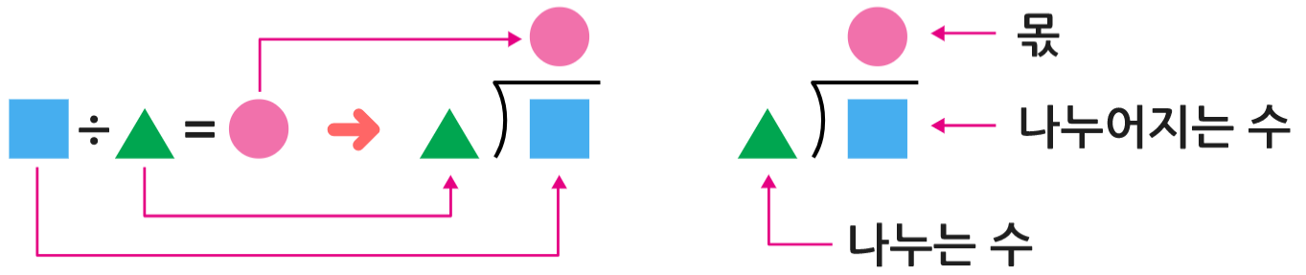
3-2
2. 나눗셈
suh_p_0302_02_0003_201_2
03 (몇십)÷(몇)을 알아볼까요(2)
Θ Description & Function
연필을 모두 몇 명이 받을 수 있을지 알아봅시다.
개념 정리 학습창
정답 확인 버튼 없음
#1
나눗셈식을 세로로 쓰는 방법
몫
나누어지는 수
나누는 수
)
)
기호 를 사용하고 나누어지는 수는 의 안쪽에,
나누는 수는 의 왼쪽에, 몫은 의 위에 씁니다.
)
)
#2
삽화 파일명 | bg.svg (텍스트 지우고 새로 써 주세요.) 수학 3-2 지도서\app\resource\contents\lesson02\ops\lesson02\images\mm_32_2_02_03_03

Slide 14

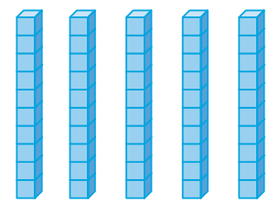
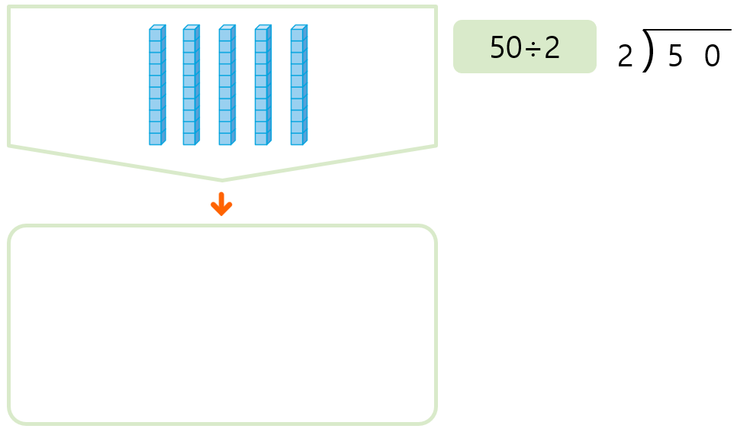

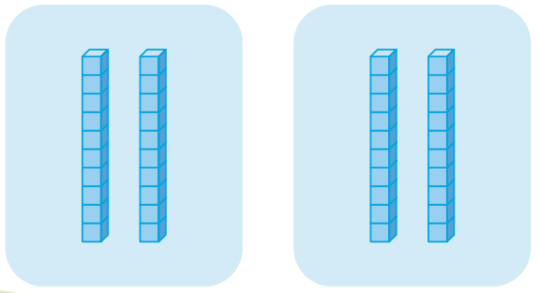



3-2
2. 나눗셈
suh_p_0302_02_0003_202_1
03 (몇십)÷(몇)을 알아볼까요(2)
Θ Description & Function
#1
클릭하면 플레이어로 풀이 영상 재생됨. 풀이 영상 링크https://e.tsherpa.co.kr/media/mediaframe3.aspx?mid=M202206244_800k.mp4
화살표 클릭하면 하단의 수 모형과 오른쪽 수식이 나타남. 첫 진입화면 참고. 화살표 상하로 움직이는 이벤트 있음.
하단 이너탭 사용
50÷2를 어떻게 계산하는지 알아봅시다.
보기
물음＋
물음＋
물음 1
물음 2
)
50÷2
2
5 0
#2
2
십의 자리
)
2
5 0
4 0
← 2×20
1 0
#3
삽화 파일명 | SC32202.ai 수학 3-2_이미지원본\교과서\032057초등수학교과서3-2-2\Links

Slide 15
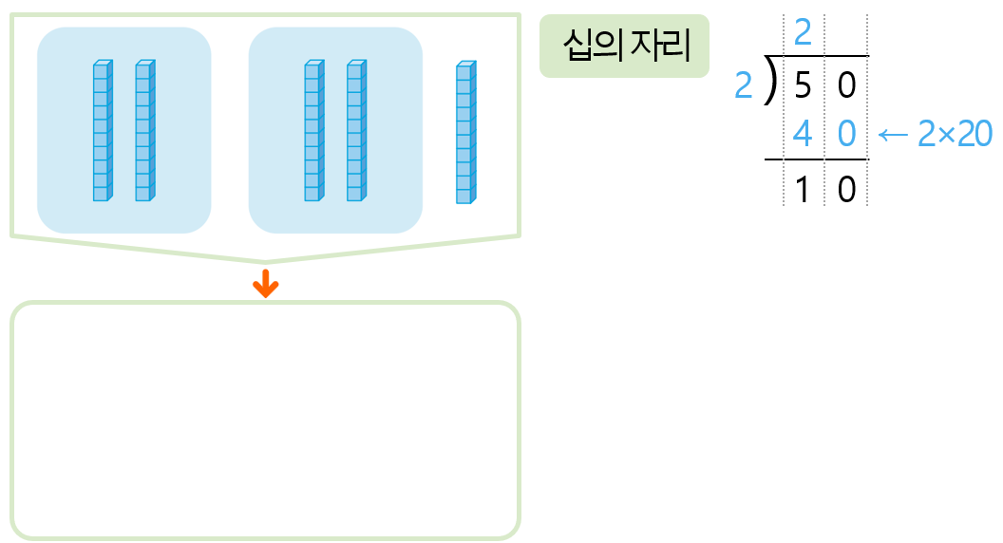



3-2
2. 나눗셈
suh_p_0302_02_0003_202_1
03 (몇십)÷(몇)을 알아볼까요(2)
Θ Description & Function
50÷2를 어떻게 계산하는지 알아봅시다.
화살표 클릭하면 하단의 수 모형과 오른쪽 수식, 분홍색 점선 화살표가 나타남. 화살표 상하로 움직이는 이벤트 있음. 첫 진입화면 참고.
보기
물음＋
물음＋
물음 1
물음 2
2
십의 자리
)
2
5 0
4 0
← 2×20
1 0
#1
2 5
일의 자리
)
2
5 0
4
1 0
1 0
← 2×5
0
삽화 파일명 | SC32202.ai 수학 3-2_이미지원본\교과서\032057초등수학교과서3-2-2\Links

Slide 16
3-2
2. 나눗셈
suh_p_0302_02_0003_202_1
03 (몇십)÷(몇)을 알아볼까요(2)
Θ Description & Function
50÷2를 어떻게 계산하는지 알아봅시다.
답 칸 클릭하면 답 나타남. 정답 확인 버튼은 정답 가리기로 토글 됨.
클릭 이벤트 없이 진입화면부터 그림이 모두 보임.
보기
물음 +
물음＋
물음 1
물음 2
십 모형 5개를 두 부분으로 똑같이 나누어 보세요. 한 부분에 십 모형은 몇 개 있나요?
한 부분에 2개씩 있습니다.
#2
#1
삽화 파일명 | SC32202.ai 수학 3-2_이미지원본\교과서\032057초등수학교과서3-2-2\Links

Slide 17
3-2
2. 나눗셈
suh_p_0302_02_0003_202_1
03 (몇십)÷(몇)을 알아볼까요(2)
Θ Description & Function
50÷2를 어떻게 계산하는지 알아봅시다.
답 칸 클릭하면 답 나타남. 정답 확인 버튼은 정답 가리기로 토글 됨.
클릭 이벤트 없이 진입화면부터 그림과 화살표가 모두 보임.
보기
물음＋
물음 +
물음 1
물음 2
남은 십 모형은 몇 개인가요?
1개입니다.
남은 십 모형은 어떻게 두 부분으로 나눌 수 있을까요?
#2
남은 십 모형을 일 모형으로 바꿔 두 부분으로 나눕니다.
#1
삽화 파일명 | SC32202.ai 수학 3-2_이미지원본\교과서\032057초등수학교과서3-2-2\Links

Slide 18
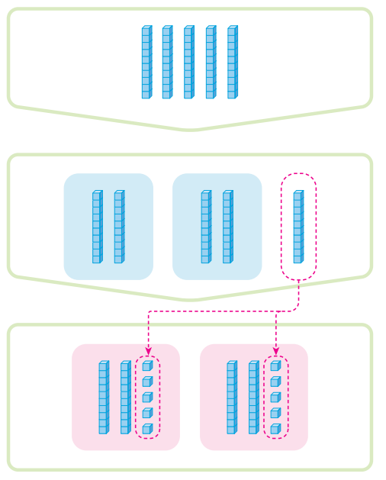


3-2
2. 나눗셈
suh_p_0302_02_0003_202_1
03 (몇십)÷(몇)을 알아볼까요(2)
Θ Description & Function
50÷2를 어떻게 계산하는지 알아봅시다.
답 칸 클릭하면 답 나타남. 정답 확인 버튼은 정답 가리기로 토글 됨.
천재 교과서 캐릭터 사용. 처음에 캐릭터가 가운데 있음. 캐릭터를 클릭하면 캐릭터의 위쪽으로 말풍선이 나타나고 내레이션이 나옴. (다음 슬라이드)
보기
물음＋
물음＋
물음 1
물음 2
50÷2의 몫은 얼마인가요?
25입니다.
#2
#1
삽화 파일명 | SC32202.ai 수학 3-2_이미지원본\교과서\032057초등수학교과서3-2-2\Links

Slide 19
3-2
2. 나눗셈
suh_p_0302_02_0003_202_1
03 (몇십)÷(몇)을 알아볼까요(2)
Θ Description & Function
50÷2를 어떻게 계산하는지 알아봅시다.
< 캐릭터 클릭 시 나타나는 화면>
캐릭터를 클릭하면 캐릭터 위로 말풍선이 나타나고 내레이션이 나옴.
내레이션: 재클릭 시 말풍선 사라지고 내레이션 멈춤.
보기
물음＋
물음＋
물음 1
물음 2
50÷2의 몫은 얼마인가요?
25입니다.
어림한 값과 계산한 값을 비교해볼까?
suh_p_0301_01_0002_202_1
내레이션: 켄 캐릭터(남)
어림한 값과 계산한 값을
비교해볼까?

Slide 20

3-2
2. 나눗셈
suh_p_0302_02_0003_202_1
03 (몇십)÷(몇)을 알아볼까요(2)
Θ Description & Function
50÷2를 어떻게 계산하는지 알아봅시다.
답 칸 클릭하면 답 나타남. 정답 확인 버튼은 정답 가리기로 토글 됨.
풀 팝업창(다음 슬라이드)
보기
물음＋
물음＋
물음 1
물음 2
계산하는 방법을 말해 보세요.
식 보기
#2
십의 자리 수 5에는 2가 두 번 들어가므로 몫의 십의 자리에 2를 씁니다.
십의 자리 수 5에서 4를 빼면 1이 남으므로 1을 내려 쓰고 일의 자리 수 0을 그대로 내려 씁니다.
10에는 2가 5번 들어가므로 몫의 일의 자리에 5를 씁니다.
10 빼기 10은 0이므로 0을 아래에 씁니다.
#1

Slide 21
3-2
2. 나눗셈
suh_p_0302_02_0003_202_1
03 (몇십)÷(몇)을 알아볼까요(2)
Θ Description & Function
)
<식 보기 버튼 클릭하면 나타나는 화면>
50÷2
2
5 0
2
십의 자리
)
2
5 0
4 0
← 2×20
1 0
2 5
일의 자리
)
2
5 0
4
1 0
1 0
← 2×5
0
삽화 파일명 | SC32202.ai 수학 3-2_이미지원본\교과서\032057초등수학교과서3-2-2\Links

Slide 22

3-2
2. 나눗셈
suh_p_0302_02_0003_203_1
03 (몇십)÷(몇)을 알아볼까요(2)
Θ Description & Function
계산해 봅시다.
풀이 확인 팝업창 (다음 슬라이드)
답 칸 클릭하면 답 나타남. 정답 확인 버튼은 정답 가리기로 토글 됨.
파란색 텍스트는 답 칸 클릭할 때 함께 나타남.
3 5
1 5
60÷4＝
)
)
15
2
7 0
6
9 0
6
6
1 0
3 0
#3
1 0
#3
3 0
80÷5＝
16
0
0
#1
#2

Slide 23
3-2
2. 나눗셈
suh_p_0302_02_0003_203_1
03 (몇십)÷(몇)을 알아볼까요(2)
Θ Description & Function
계산해 봅시다.
<풀이 확인 클릭 시 나타나는 화면>
풀이
3 5
1 5
3 5
1 5
1 5
1 6
60÷3＝
)
)
20
2
7 0
6
9 0
)
)
)
)
2
7 0
6
9 0
4
6 0
5
8 0
6
6
6
6
4
5
1 0
3 0
1 0
3 0
2 0
3 0
1 0
3 0
80÷2＝
1 0
3 0
2 0
40
3 0
0
0
0
0
0
0

Slide 24
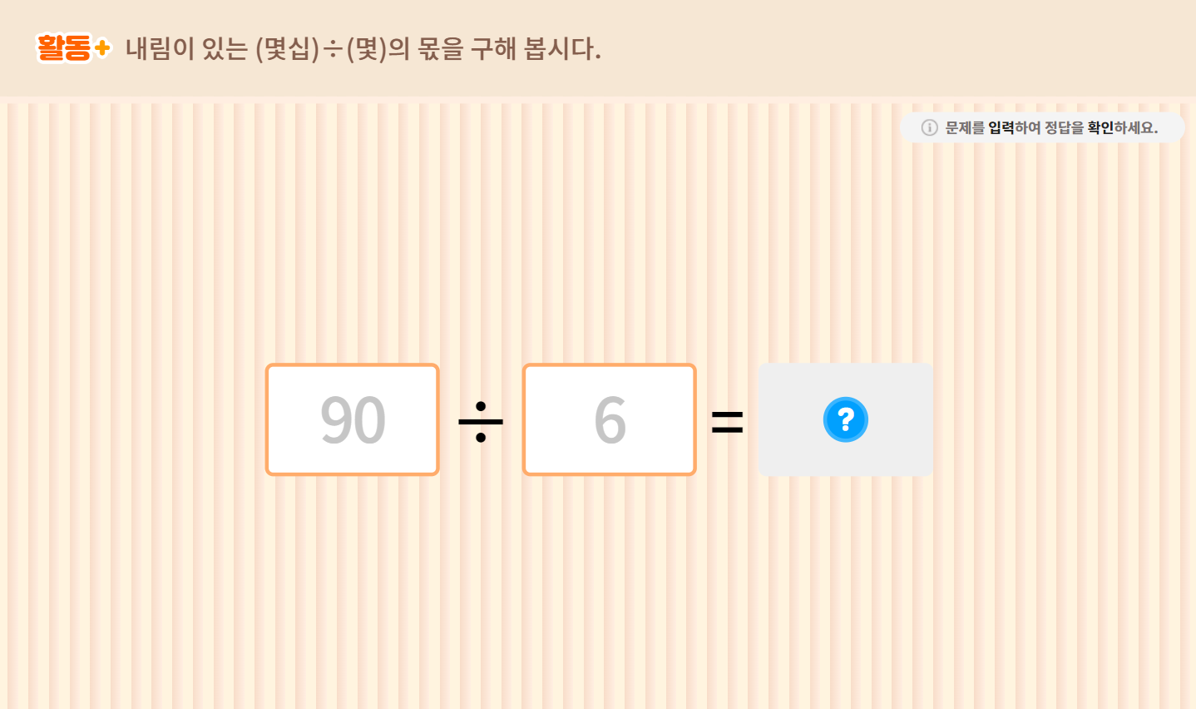
3-2
2. 나눗셈
suh_p_0302_02_0003_203_2
03 (몇십)÷(몇)을 알아볼까요(2)
Θ Description & Function
#1
기존 개발물 활용.
https://cdata2.tsherpa.co.kr/tsherpa/MultiMedia/Flash/2020/curri/index.html?flashxmlnum=bjsjs0420&classa=A8-C1-32-MM-MM-04-03-02-0-0-0-0&classno=MM_32_04/suh_0302_02_0003/suh_0302_02_0003_205_1.html
2. 숫자 변경 →60
3. 숫자 변경 →4
내림이 있는 (몇십)÷(몇)의 몫을 구해 봅시다.
#2
#3

Slide 25


3-2
2. 나눗셈
suh_p_0302_02_0003_204_1
03 (몇십)÷(몇)을 알아볼까요(2)
Θ Description & Function
튤립이 90송이 있습니다. 튤립을 5송이씩 묶어 꽃다발을 만들 때 몇 개의 꽃다발을 만들 수 있을지 구해 봅시다.
풀이 확인 팝업창 (다음 슬라이드)
답 칸 클릭하면 답 나타남. 정답 확인 버튼은 정답 가리기로 토글 됨.
90÷5＝18
18개
#1
#2

Slide 26
3-2
2. 나눗셈
suh_p_0302_02_0003_204_1
03 (몇십)÷(몇)을 알아볼까요(2)
Θ Description & Function
튤립이 90송이 있습니다. 튤립을 5송이씩 묶어 꽃다발을 만들 때 몇 개의 꽃다발을 만들 수 있을지 구해 봅시다.
<풀이 확인 클릭 시 나타나는 화면>
풀이
1 5
1 8
90÷5＝18
)
6
9 0
)
5
9 0
6
5
18개
3 0
4 0
3 0
4 0
0
0

Slide 27
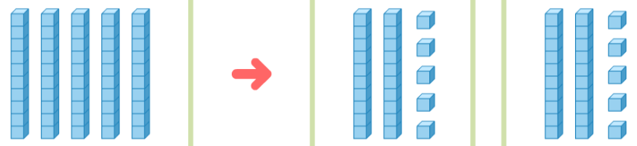
3-2
2. 나눗셈
suh_p_0302_02_0003_301_1
03 (몇십)÷(몇)을 알아볼까요(2)
Θ Description & Function
핵심 정리
각각의 답 칸 클릭하면 답 나타남. 정답 확인 버튼은 없음.
[ 내림이 있는 (몇십)÷(몇)의 몫 구하기 ]
#1
30÷2는 십 모형 2개, 일 모형 10개를 놓은 다음 묶음으로 묶습니다.
2
#1
#1
30 ÷ 2 ＝
15
#1
삽화 파일명 | 수학SC | 수 모형 > 수 모형.ai

Slide 28


3-2
2. 나눗셈
suh_p_0302_02_0003_302_1
03 (몇십)÷(몇)을 알아볼까요(2)
Θ Description & Function
#1
[다음 시간에 배울 내용]
준비물 클릭 시 박스 나타남. 엑스 버튼으로 닫기.
1
다음 시간에는 무엇을 배울까요?
(몇십몇)÷(몇)을 알아볼까요(1)
38~39쪽
28~29쪽
#2
수 모형

Slide 29
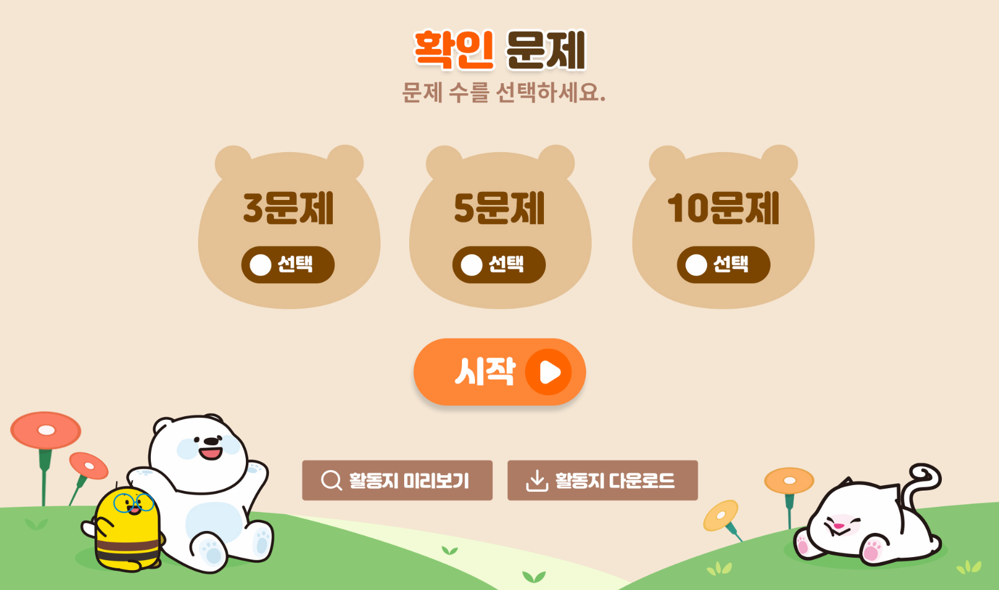
3-2
2. 나눗셈
suh_p_0302_02_0003_401_1
03 (몇십)÷(몇)을 알아볼까요(2)
Θ Description & Function
#1
[확인 문제] 게이트
활동지 다운로드 버튼
3~4학년군_수학(박)3-2_확인문제_2_03차시.hwp
3. 활동지 다운로드 버튼은 게이트 화면에만 있음
#2~3

Slide 30

3-2
2. 나눗셈
suh_p_0302_02_0003_401_1
03 (몇십)÷(몇)을 알아볼까요(2)
Θ Description & Function
문제 1
문제 2
문제 3
문제 4
문제 5
문제 6
문제 7
문제 8
문제 9
문제 10
풀이 확인 팝업창 (다음 슬라이드)
답 칸 클릭하면 답 나타남. 정답 확인 버튼은 정답 가리기로 토글 됨.
수 모형을 보고 안에 알맞은 수를 써넣으시오.
25
50÷2＝
#1
#2
삽화 파일명 | bg.png 수학 3-2 지도서\app\resource\contents\lesson02\ops\lesson02\images\mm_32_2_02_07_02

Slide 31
3-2
2. 나눗셈
suh_p_0302_02_0003_401_1
03 (몇십)÷(몇)을 알아볼까요(2)
Θ Description & Function
문제 1
문제 2
문제 3
문제 4
문제 5
문제 6
문제 7
문제 8
문제 9
문제 10
<풀이 확인 클릭 시 나타나는 화면>
수 모형을 보고 안에 알맞은 수를 써넣으시오.
풀이
25
십 모형 5개를 두 부분으로 똑같이 나누면 한 부분에 십 모형이 2개씩이고, 남은 십 모형 1개를 일 모형으로 바꾸어 두 부분으로 나누면 일 모형 5개씩이므로 50÷2의 몫은 25입니다.
50÷2＝

Slide 32
3-2
2. 나눗셈
suh_p_0302_02_0003_401_1
03 (몇십)÷(몇)을 알아볼까요(2)
Θ Description & Function
문제 1
문제 2
문제 3
문제 4
문제 5
문제 6
문제 7
문제 8
문제 9
문제 10
풀이 확인 팝업창 (다음 슬라이드)
답 칸 클릭하면 답 나타남. 정답 확인 버튼은 정답 가리기로 토글 됨.
계산해 보시오.
70÷5＝
14
60÷5＝
12
30÷2＝
15
#1
#2

Slide 33
3-2
2. 나눗셈
suh_p_0302_02_0003_401_1
03 (몇십)÷(몇)을 알아볼까요(2)
Θ Description & Function
문제 1
문제 2
문제 3
문제 4
문제 5
문제 6
문제 7
문제 8
문제 9
문제 10
<풀이 확인 클릭 시 나타나는 화면>
계산해 보시오.
풀이
70÷5＝
14
60÷5＝
12
30÷2＝
1 4
1 2
15
1 5
)
)
)
5
7 0
5
6 0
2
3 0
5
5
2
2 0
1 0
1 0
2 0
1 0
1 0
0
0
0

Slide 34


3-2
2. 나눗셈
suh_p_0302_02_0003_401_1
03 (몇십)÷(몇)을 알아볼까요(2)
Θ Description & Function
문제 1
문제 2
문제 3
문제 4
문제 5
문제 6
문제 7
문제 8
문제 9
문제 10
풀이 확인 팝업창 (다음 슬라이드)
답 칸 클릭하면 답 나타남. 정답 확인 버튼은 정답 가리기로 토글 됨.
주어진 것 / 구해야 할 것 소스
놀이 카드 60장을 4명이 똑같이 나누어 가지려고 합니다. 한 명이 몇 장씩 가질 수 있는지 구하시오.
#3
60÷4＝15
15
장
#1
#2

Slide 35
3-2
2. 나눗셈
suh_p_0302_02_0003_401_1
03 (몇십)÷(몇)을 알아볼까요(2)
Θ Description & Function
문제 1
문제 2
문제 3
문제 4
문제 5
문제 6
문제 7
문제 8
문제 9
문제 10
<풀이 확인 클릭 시 나타나는 화면>
놀이 카드 60장을 4명이 똑같이 나누어 가지려고 합니다. 한 명이 몇 장씩 가질 수 있는지 구하시오.
풀이
놀이 카드 60장을 4명이 똑같이 나누어 가지므로 60÷4입니다.
60÷4＝15
15
장
1 5
)
4
6 0
4
2 0
2 0
30÷3＝10
10
권
0

Slide 36
3-2
2. 나눗셈
suh_p_0302_02_0003_401_1
03 (몇십)÷(몇)을 알아볼까요(2)
Θ Description & Function
문제 1
문제 2
문제 3
문제 4
문제 5
문제 6
문제 7
문제 8
문제 9
문제 10
답 칸 클릭하면 답 나타남. 정답 확인 버튼은 정답 가리기로 토글 됨.
안에 알맞은 수를 써넣으시오.
4
5
2
)
9 0
9 0
← 2×
8
40
9 0
1
← 2×
1
0
5
9 0
#1

Slide 37



3-2
2. 나눗셈
suh_p_0302_02_0003_401_1
03 (몇십)÷(몇)을 알아볼까요(2)
Θ Description & Function
문제 1
문제 2
문제 3
문제 4
문제 5
문제 6
문제 7
문제 8
문제 9
문제 10
풀이 확인 팝업창 (다음 슬라이드)
답 칸 클릭하면 답 나타남. 정답 확인 버튼은 정답 가리기로 토글 됨. (정답 확인 버튼 클릭 시 정답O표만 나옴, X표는 안나옴.)
각 빈칸을 클릭하면 O 또는 X 나오도록 해주세요. (O표 클릭시 – O표 나오고 유지) (X표 클릭시 – X표 나왔다가 사라짐) 정오답 클릭음 있음.
나눗셈의 몫이 15인 것을 찾아 표 하시오.
70÷5
90÷6
80÷5
#3
#3
#3
#1
#2

Slide 38
3-2
2. 나눗셈
suh_p_0302_02_0003_401_1
03 (몇십)÷(몇)을 알아볼까요(2)
Θ Description & Function
문제 1
문제 2
문제 3
문제 4
문제 5
문제 6
문제 7
문제 8
문제 9
문제 10
<풀이 확인 클릭 시 나타나는 화면>
나눗셈의 몫이 15인 것을 찾아 표 하시오.
풀이
1 4
1 5
1 6
)
70÷5
90÷6
80÷5
5
7 0
)
)
6
9 0
5
8 0
5
6
5
#1
#1
#1
2 0
3 0
3 0
( )
( )
( )
2 0
3 0
3 0
0
0
0
이므로 나눗셈의 몫이 15인 것은 90÷6입니다.

Slide 39
3-2
2. 나눗셈
suh_p_0302_02_0003_401_1
03 (몇십)÷(몇)을 알아볼까요(2)
Θ Description & Function
문제 1
문제 2
문제 3
문제 4
문제 5
문제 6
문제 7
문제 8
문제 9
문제 10
풀이 확인 팝업창 (다음 슬라이드)
답 칸 클릭하면 답 나타남. 정답 확인 버튼은 정답 가리기로 토글 됨.
다음 수 중에서 가장 큰 수를 가장 작은 수로 나눈 몫을 써 보시오.
70 40 60 2 7 9
35
#1
#2

Slide 40
3-2
2. 나눗셈
suh_p_0302_02_0003_401_1
03 (몇십)÷(몇)을 알아볼까요(2)
Θ Description & Function
문제 1
문제 2
문제 3
문제 4
문제 5
문제 6
문제 7
문제 8
문제 9
문제 10
<풀이 확인 클릭 시 나타나는 화면>
다음 수 중에서 가장 큰 수를 가장 작은 수로 나눈 몫을 써 보시오.
70 40 60 2 7 9
35
풀이
가장 큰 수는 70이고, 가장 작은 수는 2이므로 70÷2입니다.
70÷2＝35

Slide 41



3-2
2. 나눗셈
suh_p_0302_02_0003_401_1
03 (몇십)÷(몇)을 알아볼까요(2)
Θ Description & Function
문제 1
문제 2
문제 3
문제 4
문제 5
문제 6
문제 7
문제 8
문제 9
문제 10
풀이 확인 팝업창 (다음 슬라이드)
답 칸 클릭하면 답 나타남. 정답 확인 버튼은 정답 가리기로 토글 됨.
나눗셈의 몫이 큰 순서대로 써 보시오.
90÷5
60÷4
50÷2
, ,
#1
#2

Slide 42
3-2
2. 나눗셈
suh_p_0302_02_0003_401_1
03 (몇십)÷(몇)을 알아볼까요(2)
Θ Description & Function
문제 1
문제 2
문제 3
문제 4
문제 5
문제 6
문제 7
문제 8
문제 9
문제 10
<풀이 확인 클릭 시 나타나는 화면>
나눗셈의 몫이 큰 순서대로 써 보시오.
풀이
90÷5
60÷4
50÷2
1 8
1 5
2 5
)
)
)
5
9 0
4
6 0
2
5 0
5
4
4
4 0
( , , )
2 0
1 0
4 0
2 0
1 0
0
0
0
이므로 나눗셈의 몫이 큰 순서대로 쓰면 , , 입니다.

Slide 43




3-2
2. 나눗셈
suh_p_0302_02_0003_401_1
03 (몇십)÷(몇)을 알아볼까요(2)
Θ Description & Function
문제 1
문제 2
문제 3
문제 4
문제 5
문제 6
문제 7
문제 8
문제 9
문제 10
풀이 확인 팝업창 (다음 슬라이드)
답 칸 클릭하면 답 나타남. 정답 확인 버튼은 정답 가리기로 토글 됨.
파란색 텍스트는 처음에는 안 보이다가 답 칸 클릭할 때 함께 나타남.
몫의 크기를 비교하여 안에 , , 를 알맞게 써넣으시오.
30÷2
60÷5
#3
＝15
＝12
#1
#2

Slide 44
3-2
2. 나눗셈
suh_p_0302_02_0003_401_1
03 (몇십)÷(몇)을 알아볼까요(2)
Θ Description & Function
문제 1
문제 2
문제 3
문제 4
문제 5
문제 6
문제 7
문제 8
문제 9
문제 10
<풀이 확인 클릭 시 나타나는 화면>
몫의 크기를 비교하여 안에 , , 를 알맞게 써넣으시오.
30÷2
60÷5
#3
＝15
＝12
풀이
30÷2＝15, 60÷5＝12이므로 30÷2의 몫이 더 큽니다.

Slide 45
3-2
2. 나눗셈
suh_p_0302_02_0003_401_1
03 (몇십)÷(몇)을 알아볼까요(2)
Θ Description & Function
문제 1
문제 2
문제 3
문제 4
문제 5
문제 6
문제 7
문제 8
문제 9
문제 10
풀이 확인 팝업창 (다음 슬라이드)
답 칸 클릭하면 답 나타남. 정답 확인 버튼은 정답 가리기로 토글 됨.
구해야 할 것 / 주어진 것 소스 사용.
남학생 36명과 여학생 24명이 있습니다. 한 줄에 학생들이 5명씩 서면 모두 몇 줄이 되는지 구하시오.
#3
60÷5＝12
12
줄
#1
#2

Slide 46
3-2
2. 나눗셈
suh_p_0302_02_0003_401_1
03 (몇십)÷(몇)을 알아볼까요(2)
Θ Description & Function
문제 1
문제 2
문제 3
문제 4
문제 5
문제 6
문제 7
문제 8
문제 9
문제 10
<풀이 확인 클릭 시 나타나는 화면>
남학생 36명과 여학생 24명이 있습니다. 한 줄에 학생들이 5명씩 서면 모두 몇 줄이 되는지 구하시오.
60÷5＝12
12
줄
풀이
남학생과 여학생의 수를 합하면 36＋24＝60(명)입니다.
60명의 학생들이 한 줄에 학생들이 5명씩 서게 되므로
60÷5＝12(줄)이 됩니다.

Slide 47
3-2
2. 나눗셈
suh_p_0302_02_0003_401_1
03 (몇십)÷(몇)을 알아볼까요(2)
Θ Description & Function
문제 1
문제 2
문제 3
문제 4
문제 5
문제 6
문제 7
문제 8
문제 9
문제 10
풀이 확인 팝업창 (다음 슬라이드)
답 칸 클릭하면 답 나타남. 정답 확인 버튼은 정답 가리기로 토글 됨.
구해야 할 것 / 주어진 것 소스 사용.
빨간색과 파란색 볼펜이 모두 50자루 있습니다. 한 명당 볼펜을 2자루씩 나누어 주면 몇 명에게 나누어 줄 수 있는지 구하시오.
#3
50÷2＝25
25
명
#1
#2

Slide 48
3-2
2. 나눗셈
suh_p_0302_02_0003_401_1
03 (몇십)÷(몇)을 알아볼까요(2)
Θ Description & Function
문제 1
문제 2
문제 3
문제 4
문제 5
문제 6
문제 7
문제 8
문제 9
문제 10
<풀이 확인 클릭 시 나타나는 화면>
빨간색과 파란색 볼펜이 모두 50자루 있습니다. 한 명당 볼펜을 2자루씩 나누어 주면 몇 명에게 나누어 줄 수 있는지 구하시오.
50÷2＝25
25
명
풀이
50자루의 볼펜을 한 명당 2자루씩 나누어 주면
50÷2＝25(명)에게 나누어 줄 수 있습니다.

Slide 49

3-2
2. 나눗셈
suh_p_0302_02_0003_401_1
03 (몇십)÷(몇)을 알아볼까요(2)
Θ Description & Function
문제 1
문제 2
문제 3
문제 4
문제 5
문제 6
문제 7
문제 8
문제 9
문제 10
[칭찬하기 클릭 시 화면]
1. 칭찬하기 버튼 클릭 시 나타나는 텍스트는 아래 3가지 랜덤으로 반영(3가지 중 1개 랜덤)
→노력해줘서 고마워!
→정말 대단해!
→네가 참 자랑스러워!
#1

